Slide 1
TP2: LIMPIEZA EPH
Máximo Hernán Gómez
Franco Andrés Marelli

Slide 2
INFORMALIDAD SEGÚN INDEC
Un empleo es informal si el trabajador es un asalariado que no tiene descuento jubilatorio (es decir, no tiene cobertura de seguridad social).
La tasa se calcula dividiendo la población ocupada informal por el total de la población ocupada, mostrando la proporción de trabajadores sin derechos laborales, obra social ni aportes jubilatorios

Slide 3
Selección de variables
REGION: Código de región
PONDERA: Ponderación por aglomerado urbano
CH06: Años cumplidos
CH07: Estado civil
CH08: Tipo de cobertura médica
NIVEL_ED: Nivel de educación
ESTADO: Condición de actividad
CAT_OCUP: Categoría ocupacional
EMPLEO: Formal/Informal
SECTOR: Formal/Informal/Hogares
PP04C: Número de trabajadores en ocupación principal
PP04D_COD: Código de ocupación
P21: Ingreso de ocupación principal
P47T: Ingresos totales
PP04G: Lugar habitual de trabajo
PP04A: Ocup. Princ. Publico/Privada

Slide 4
Limpieza de datos
Se evaluaron las columnas “P21”, “P47T” Y “CH06”, Ingreso de ocupación principal, ingresos totales y años cumplidos
Las 3 variables presentaron valores negativos, los ingresos por el código “-9”, que indica no respuesta, y en caso de la edad por “-1”
Se solucionó reemplazandolos por NaN, utilizando la función mask

Slide 5
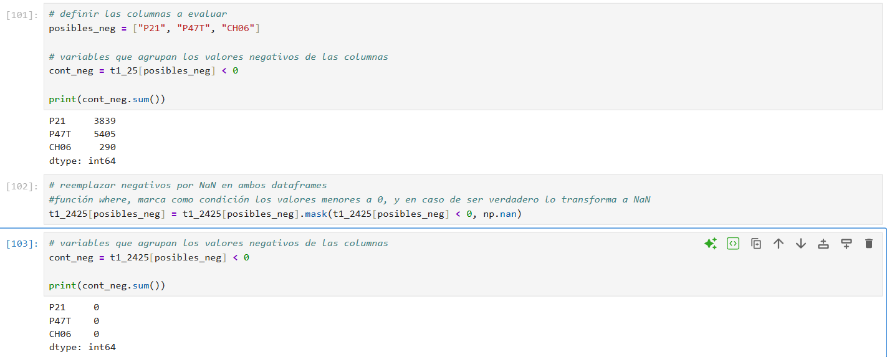

Slide 6
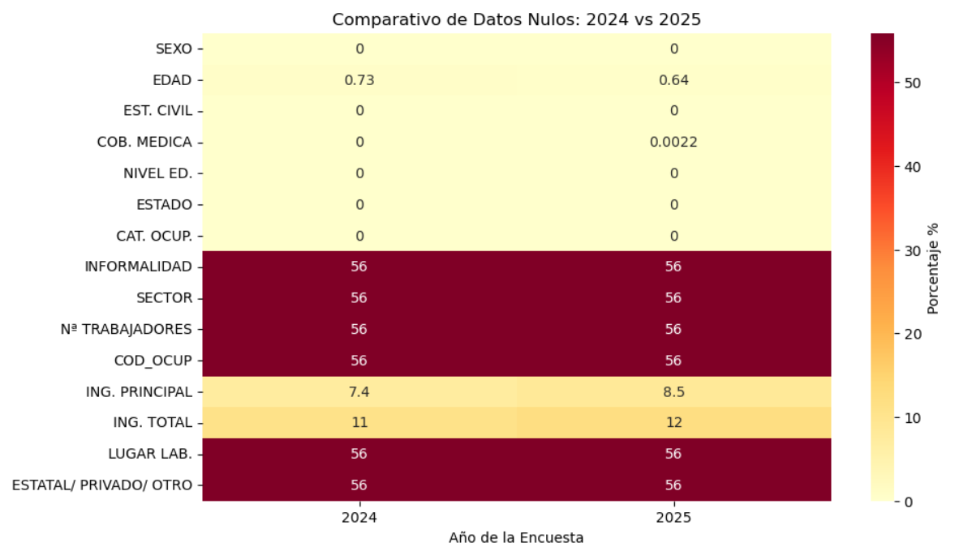
Heatmap – DATOS NULOS

Slide 7
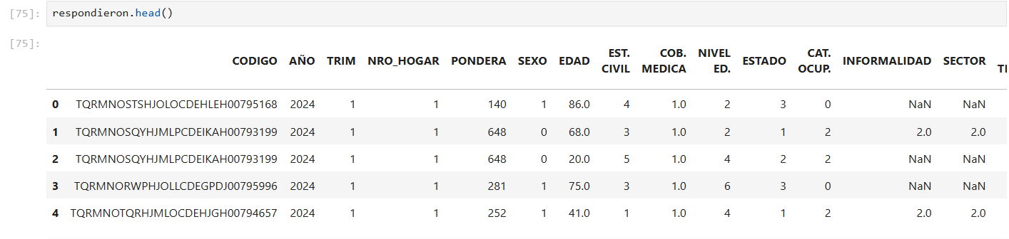
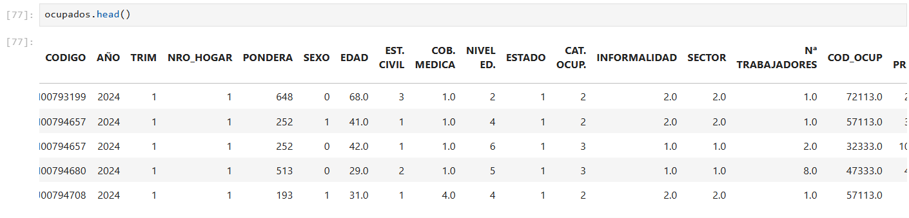
SUBBASES – respondieron, no respondieron y ocupados

Slide 8
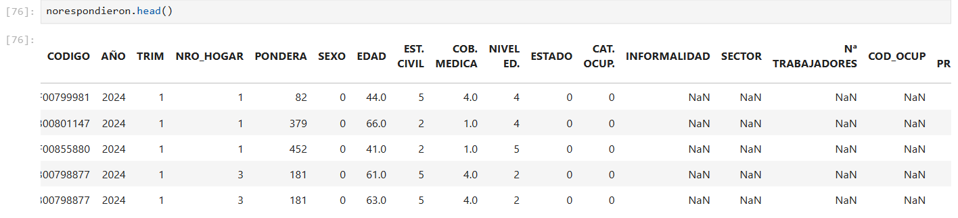
Se puede observar como cuando ESTADO = 0, arrastra la nulidad de las variables siguientes

Slide 9
PRIMER ANÁLISIS EXPLORATORIO
Objetivos
Comparar datos de la EPH
Analizar cambios entre 2024 y 2025
Foco en ingresos, empleo y variables demográficas

Slide 10
VARIABLES SELECCIONADAS Y TRABAJO
SECTOR, ESTADO, CAT_OCUP
P21 (Ingreso principal), P47T (Ingreso total)
NIVEL_ED
CH04, CH06, CH07, CH08
Análisis descriptivo
Comparación entre períodos

Slide 11
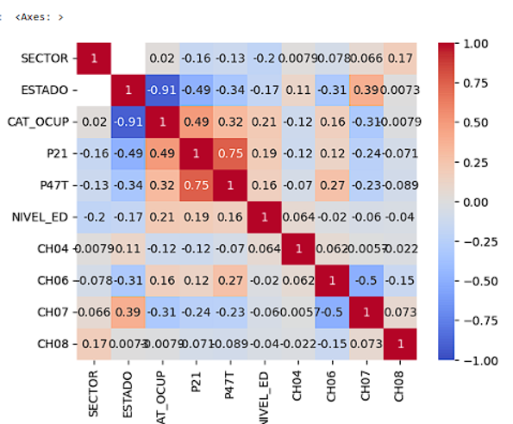
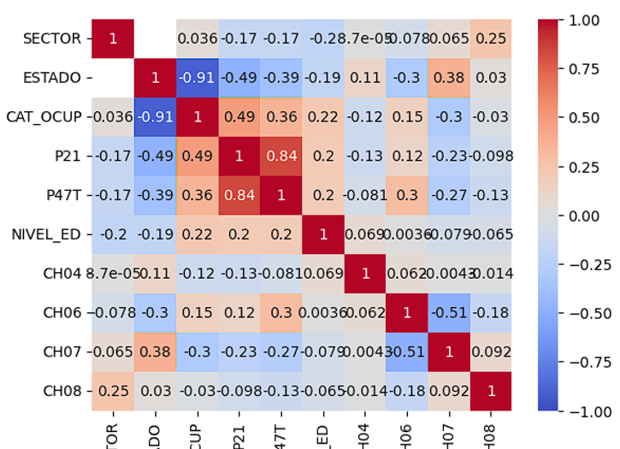
ANALISIS DE CORRELACIÓN

Slide 12
CONOCIENDO LA INFORMALIDAD LABORAL
Definición de informalidad según Maurizo & Monsalvo (2021)
Propietarios en empresas de hasta cinco empleados, trabajadores por cuenta propia no profesionales y trabajadores familiares no remunerados.

Slide 13
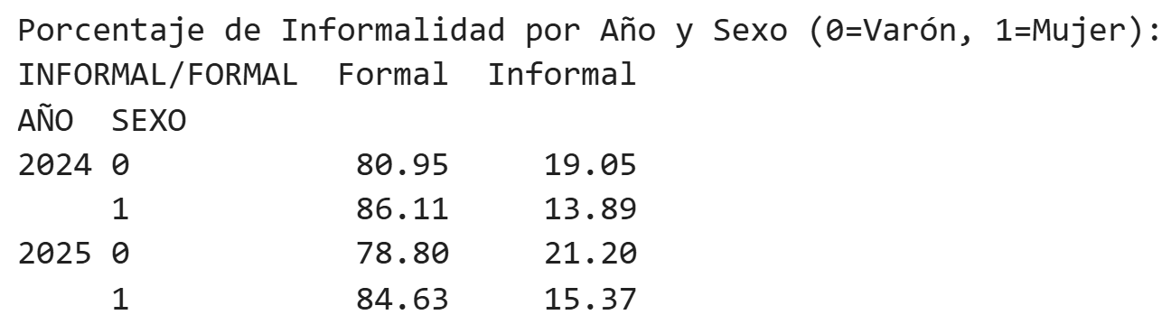
Criterios de informalidad según dataset:
Propietarios en empresas de hasta cinco empleados: ocupado, patrón y Nª de trabajadores menor a 5.
Trabajadores por cuenta propia no profesionales: ocupado, cuenta propia, secundario completo
Trabajadores familiares no remunerados: ocupado, trabajador familiar sin remuneración
Resultado de tabla

Slide 14
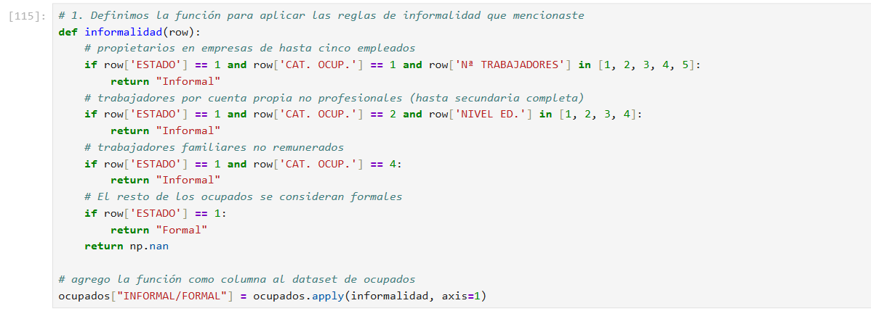

Slide 15
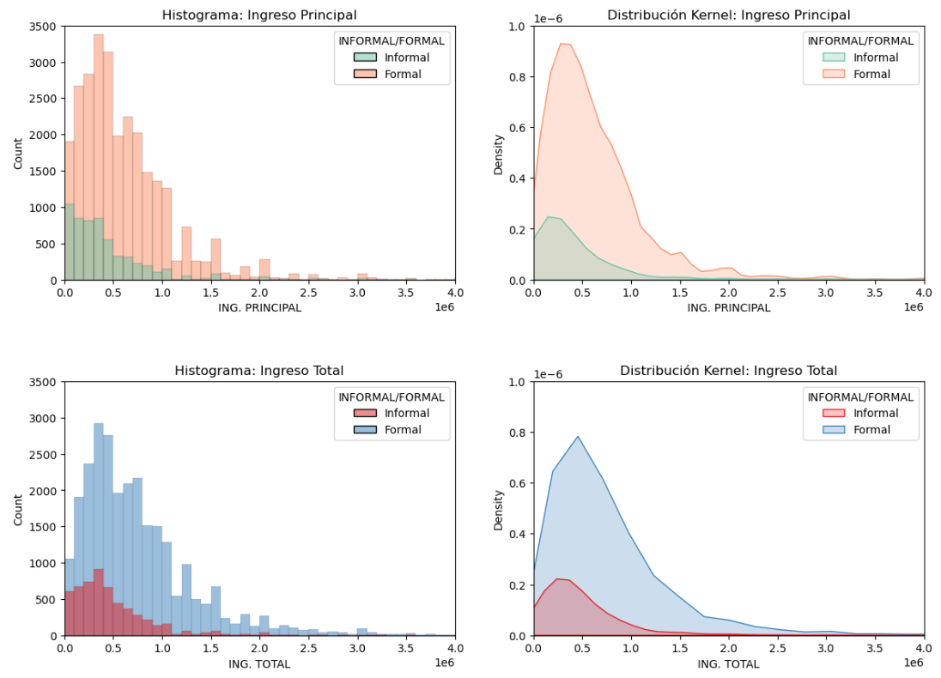
Visualizacion de distribución de ingresos

Slide 16

HERRAMIENTAS DE LA IA

Slide 17
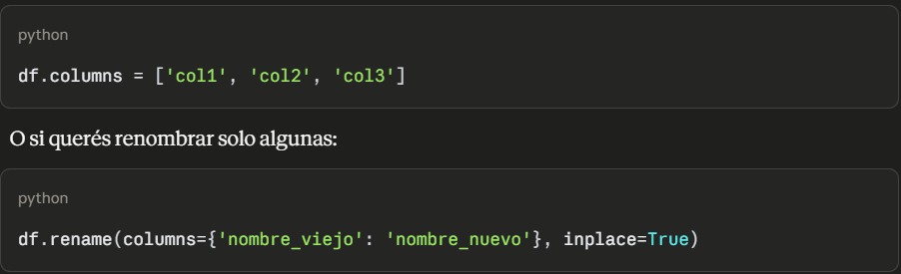
Para el caso de la parte 1, se utilizó la IA para obtener el formato genérico de las funciones de Python. El mejor resultado fue con Claude, debido a la precisión de su respuesta y la obediencia al prompt.
Para la parte 2, la herramienta Gemini 2.5 Flash la utilizamos como apoyo para completar y corregir algunas líneas de código.
La mayor ayuda de la IA se produjo en la parte 3, donde sirvió para pasar a código las condiciones de formalidad e informalidad.
Ejemplo de Prompt en Parte I
“Utilizando, en caso de ser necesario, pandas, numpy y seaborn, dame una línea de código genérico en caso de querer cambiar el nombre de las columnas de un dataframe”

